Slide 1
STEP FORWARD тренажёр для ходьбы

Slide 2
Актуальность проекта
СПОСОБНОСТЬ К САМОСТОЯТЕЛЬНОМУ ПЕРЕДВИЖЕНИЮ ОТСУТСТВУЕТ
10 МЛН. ДЕТЕЙ В МИРЕˡ
330 883 ДЕТЕЙ В РФ²
Потенциальный потребитель
1 МЛН ДЕТЕЙˡ
50000 детей в РФ²
______________________________________
1. Всемирной организации здравоохранения
2. Федеральный реестр инвалидов России

Slide 3
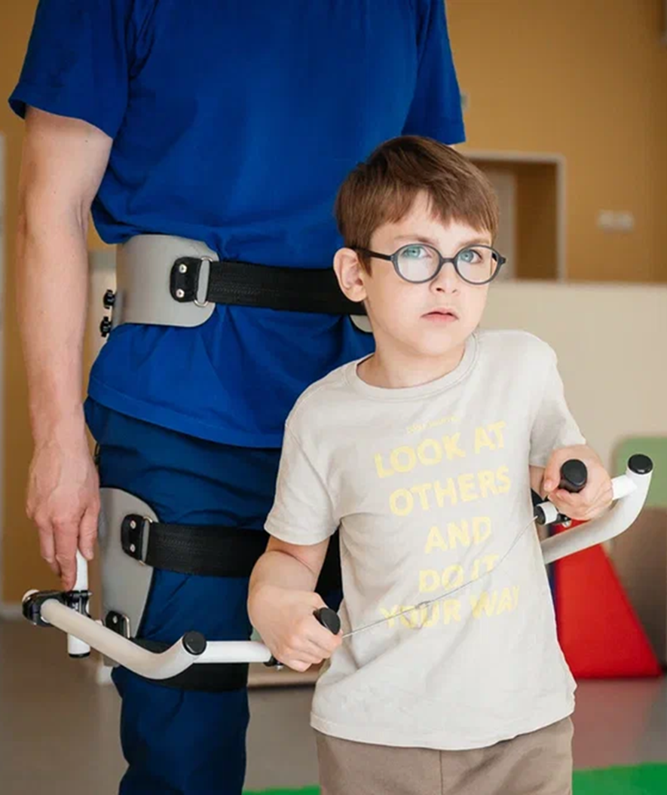
Решение
ТРЕНАЖЁР STEP FORWARD
Тренажёр предназначен для формирования навыка ходьбы у детей с детским церебральным параличом и заболеваниями опорно-двигательного аппарата.
Себестоимость тренажёра 12 тыс. руб.
TRL - 5
MRL - 5

Slide 4
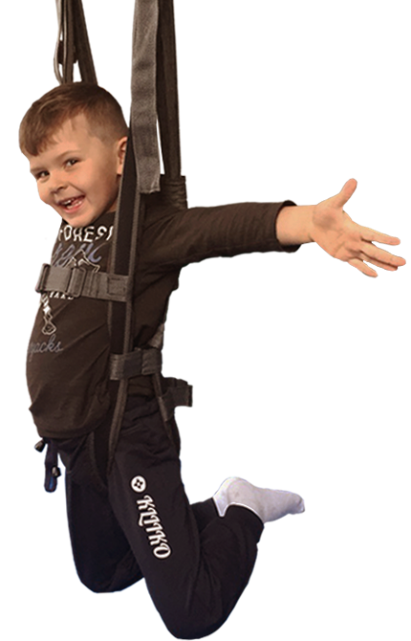
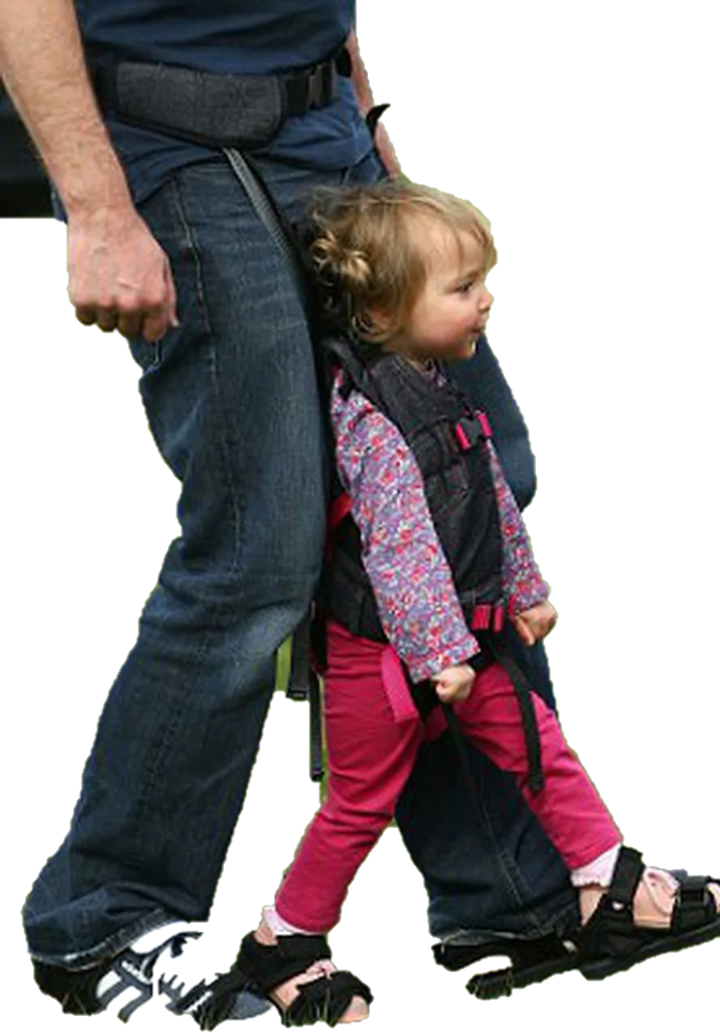
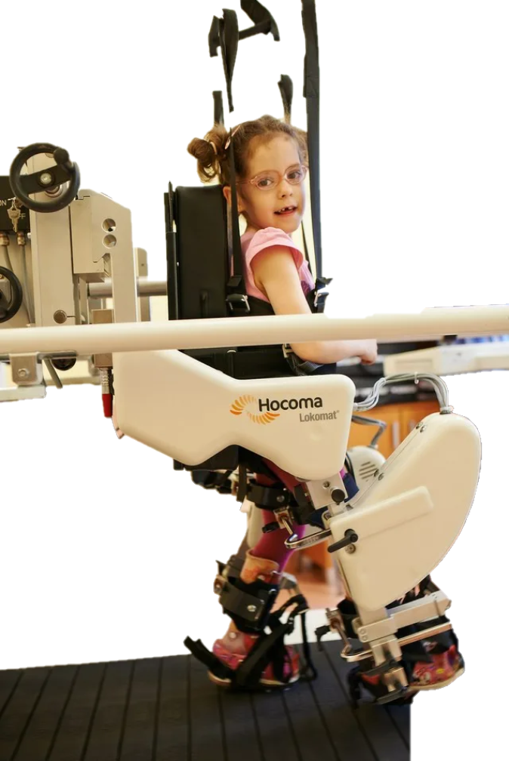
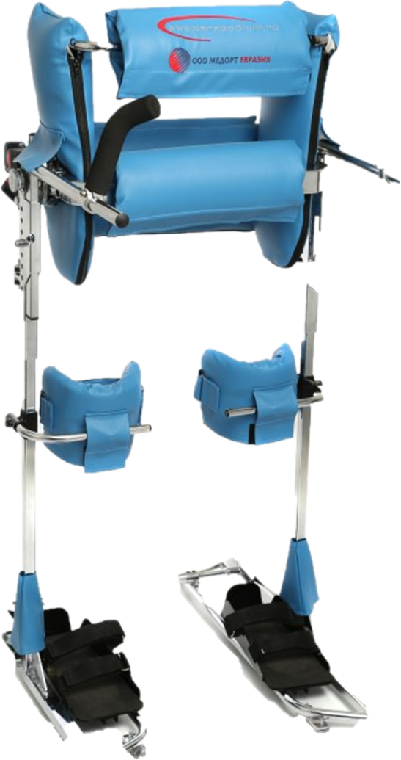
Рынок
.АЛЬТЕРНАТИВНЫЕ РАЗРАБОТКИ
Тренажер Гросса
Ходунки Ардос
Ходунки UPSEE
Lokomat Pro
Динамический Параподиум

Slide 5
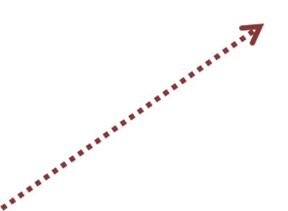
Бизнес-модель
СТРАТЕГИЯ ВЫХОДА
STEP FORWARD

Slide 6
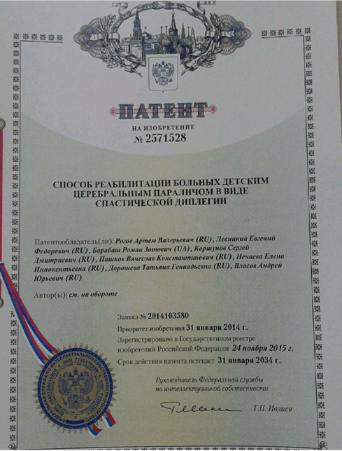
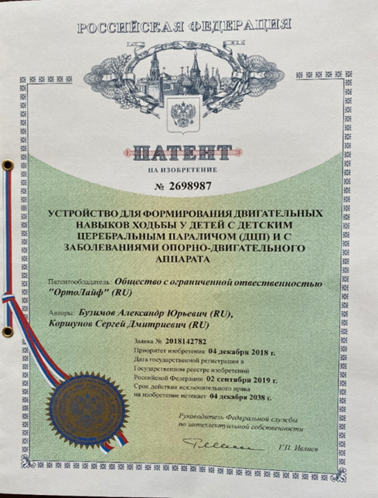
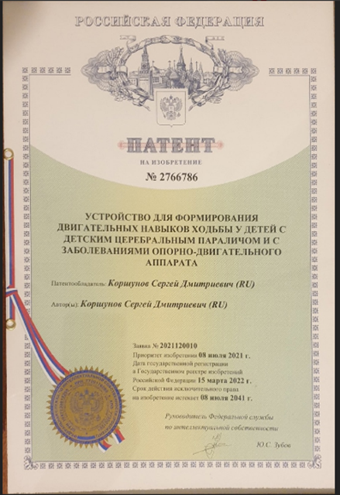
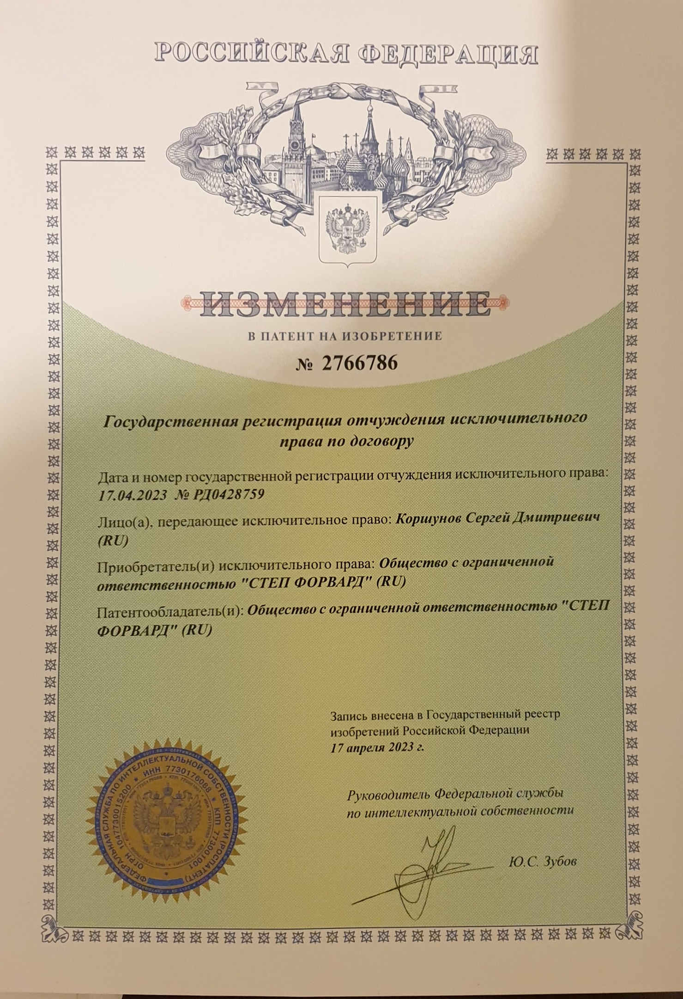
Текущие результаты
УМНИК НЕЙРОНЕТ
СТАРТ – 1

Slide 7
Команда
Коршунов Сергей
Тихонов Андрей
Малков Александр
Солодовников Дмитрий
специалист по АФК, тренер по гиревому спорту
Кандидат биологических наук
Автор запатентованной методики.
Мастер спорта России по гиревому спорту
Неоднократный победитель и призёр чемпионатов России по гиревому спорту.
Специалист по 3Д печати
Инженер в области медицинской техники
Ведущий научный сотрудник

Slide 8
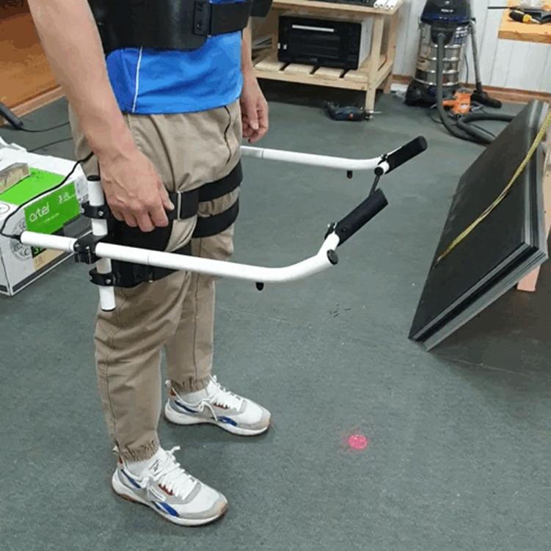
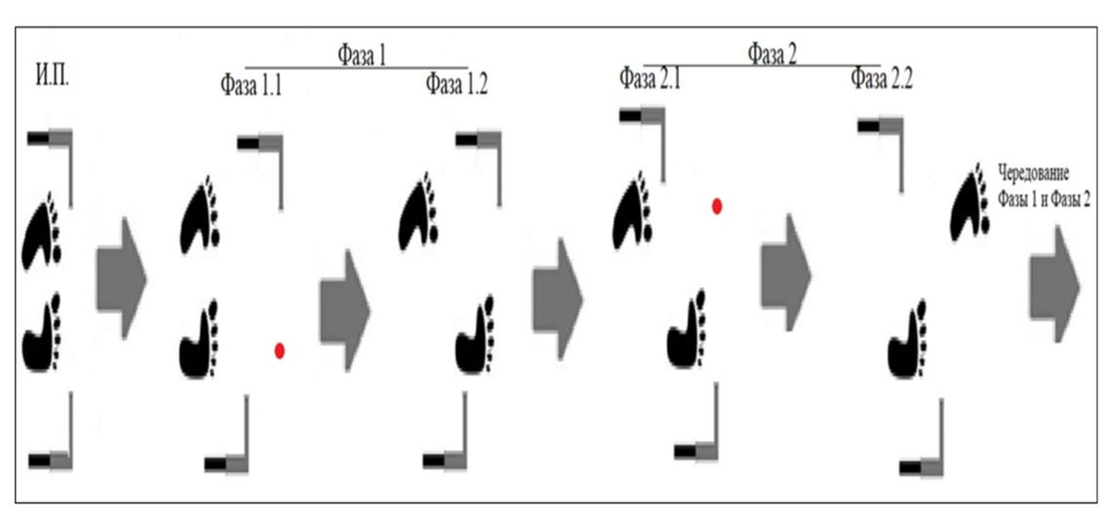
Планы развития
.
_______________________________________________________
Создание системы управление на основе лазерной геймификация – тренажёр Step Forward 2.0
Разработка тренажёра Step Forward 3.0

Slide 9
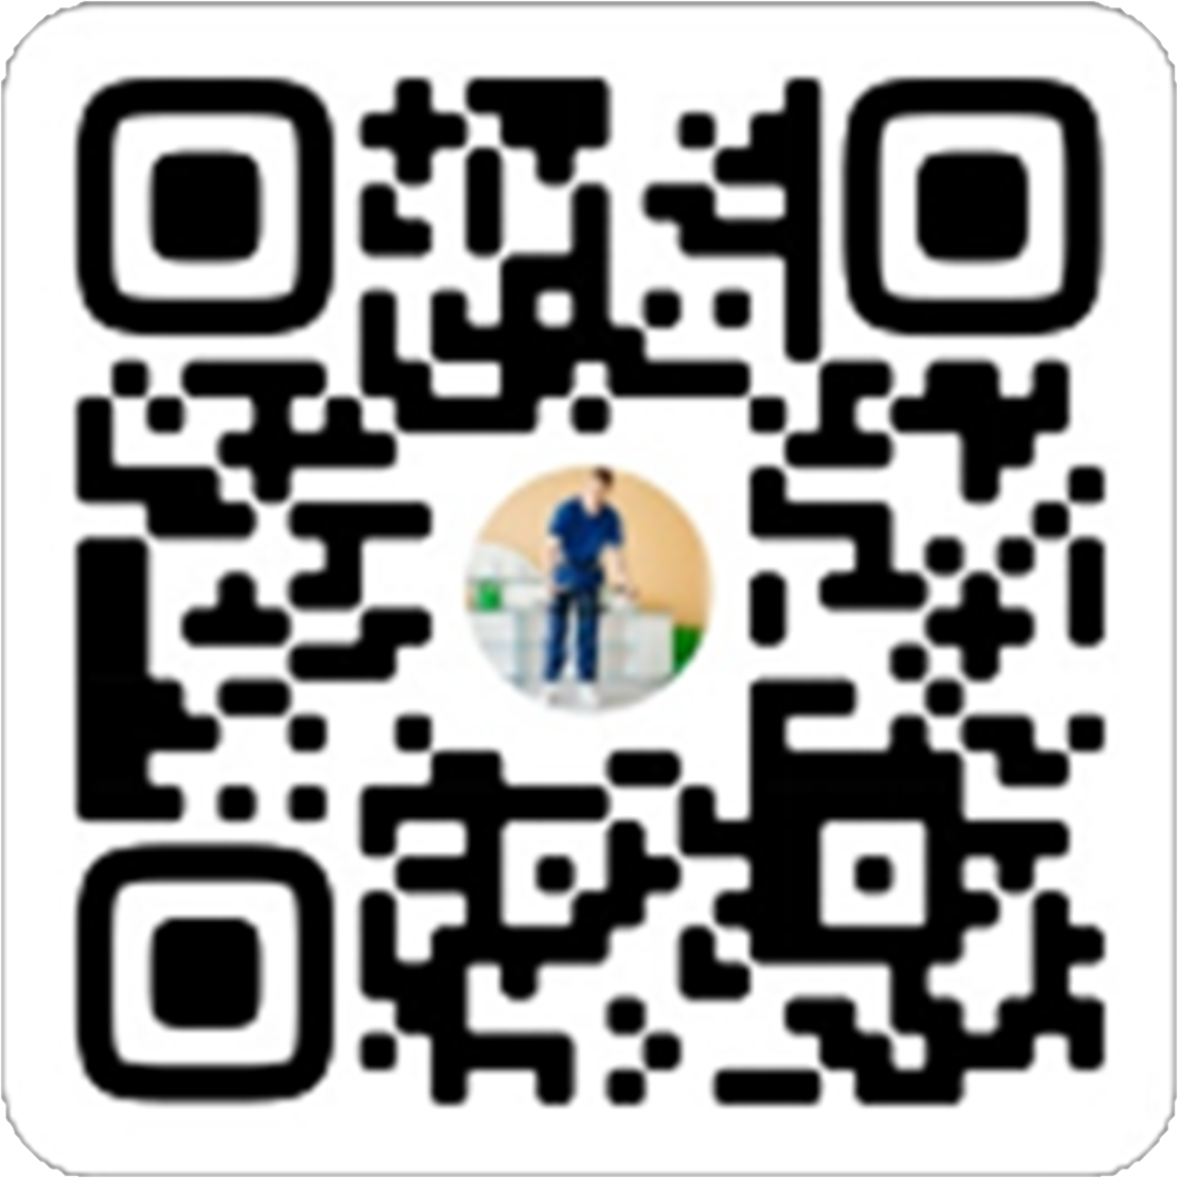
Контакты
Сайт
Телефон
email
Коршунов Сергей
+7 (913) 845-14-74
Sergeiffk1474@gmail.com

